Slide 1
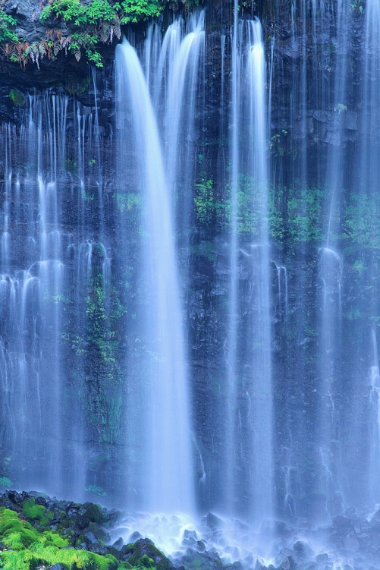
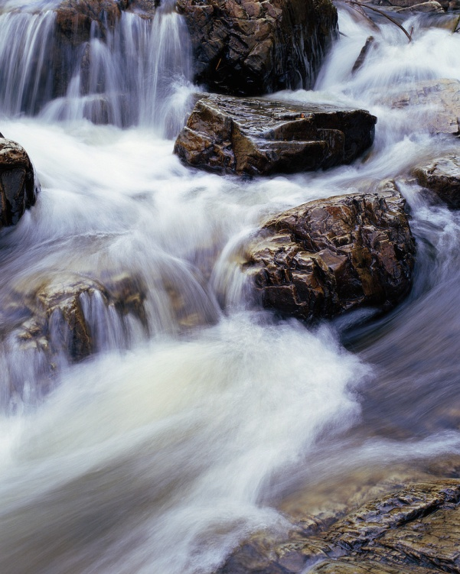
Проект
«В мире воды»
Разработала проект воспитатель ,высшей категории Е.Л. Моисеева
ГДОУ детский сад № 84
Невского района
.Санкт-Петербурга

Slide 2
Актуальность предлагаемого проекта
«Любовь к Родине начинается с любви к природе» .Именно под этим лозунгом детское движение страны проводит все мероприятия, которые направлены на то, чтобы наши дети научились любить Родину через любовь к окружающему миру.
Важно своевременно развивать экологическое сознание маленькой личности.
Экологическая грамотность, бережное и любовное отношение к природе стали аналогом выживания человека на нашей планете. Таким образом, экологическое образование- актуальная и главная задача.
В современных условиях, проблема экологического воспитания дошкольников приобретает особую остроту и актуальность.
Проект имеет большое значение ,как начальная ступень системы непрерывного и всеобщего экологического образования, дает хороший задел для последующих за ней ступеней системы экологического образования.

Slide 3
Цели и задачи проекта:
*Создание условий для формирования у ребенка элементов экологической культуры, экологически грамотного поведения в природе.
*1.Научить вести наблюдения за объектами природы.
*2. Научить конкретным способам экспериментирования и исследования объектов природы.
*3. Развивать умение делать выводы, устанавливая причинно- следственные связи между объектами природы.
*4. Воспитывать навыки экологически безопасного поведения в природе. Выполняя правила безопасного труда в природе.

Slide 4
Этапы реализации проекта
*Подготовительный: постановка цели и задач, определение направлений ,объектов и методов, предварительная работа, детьми и их родителями, выбор оборудования и материалов.
*Собственно-исследовательский: поиск ответов на поставленные вопросы разными способами;
Обобщающий(заключительный): обобщение результатов в самой различной форме, их анализ, закрепление полученных знаний, формулировка выводов и, по возможности, составление рекомендаций

Slide 5
Учасники проекта
заведующая
старший воспитатель
воспитатель
музыкальный руководитель
дети
родители

Slide 6
Формы, методы и прнципы проекта
экологические, поисково-познавательные занятия с использованием моделей;
наблюдения, экологические экскурсии;
продуктивная деятельность;
экологическая лаборатория;
экологические выставки;
День (неделя) экологического творчества
например «Волшебная водичка»
эколого-познавательные праздники, развлечения.
экологические сказки;
познавательное чтение
уроки доброты

Slide 7
Оснащение проекта
уголок экологии и экологическая лаборатория экспериментирование в группе;
методическая инструкция(картотека дидактических игр, конспекты занятий, сценарии развлечений и т.д.);
Библиотека юного эколога;
Подборка художественной литературы;
картотека опытов и экспериментов;
аудиовидеотека;
настольно-печатные игры;
Фильмотека.

Slide 8
Предполагаемые результаты:
Для детей:
появиться ярко выраженный интерес к объектам и явлением природы. Различать неживую природу(воздух, почва, вода) и живую природу.
Бережно относиться к воде, стремиться к правильному поведению по отношению к миру природы.
овладеют навыками экологически безопасного поведения в природе.
сформируется стремление к исследованию объектов природы, научатся делать выводы, устанавливать причинно-следственные связи.
узнают значение воды в жизни всех живых объектов природы и ее свойства.

Slide 9
Предлагаемые результаты:
Для детей:
ответственное отношение к окружающей среде, к своему здоровью.
развитие у детей инициативы, сообразительности, самостоятельности.
Для педагога:
повышение теоретического уровня и профессионализма.
внедрение современных форм и методов работы по эколого-познавательной деятельности дошкольников.
личностный и профессиональный рост
самореализация.
Для родителей:
повышение уровня экологического сознания.

Slide 10
Эффект проекта в долгосрочной перспективе
Работа по осуществлению данного проекта способствует формированию экологического мировоззрения ребенка, что является качественным новообразованием личности, определяющим ценностное отношение человека к себе и к окружающему миру, поступки, поведение и в целом жизнь человека. В дальнейшем эмоционально-ценностное отношение к окружающему; интенсивное накопление личного опыта по взаимодействию с окружающим миром приведет к формированию прочной наглядно- образной его картины, определяющей процесс развития экологической культуры, основ нравственно-экологической позиции личности.
Традиционно экологическая культура будет рассматриваться как трансляция культуры от поколения к поколению, как общий механизм социального наследования, охватывающий и стихийные воздействия среды, и организованные- воспитание,образование.

Slide 11
Перспективы дальнейшего развития проекта
Внедрение этого проекта требует определенных организационно-методических условий и особых подходов . Следует выделить несколько направлений в ходе дальнейшей реализации проекта:
создание необходимых условий для жизни и воспитания детей.
создание благоприятной атмосферы и внедрение принципов личностно-ориентированной педагоги в работе с детьми;
освоение педагогами методов экологического воспитания и инновационных технологий в работе с детьми разного возраста;
разработка новых форм с различными организациями соответствующего профиля.
оснащение воспитательно-образовательного процесса необходимым оборудованием, материалом, литературой и др.

Slide 12
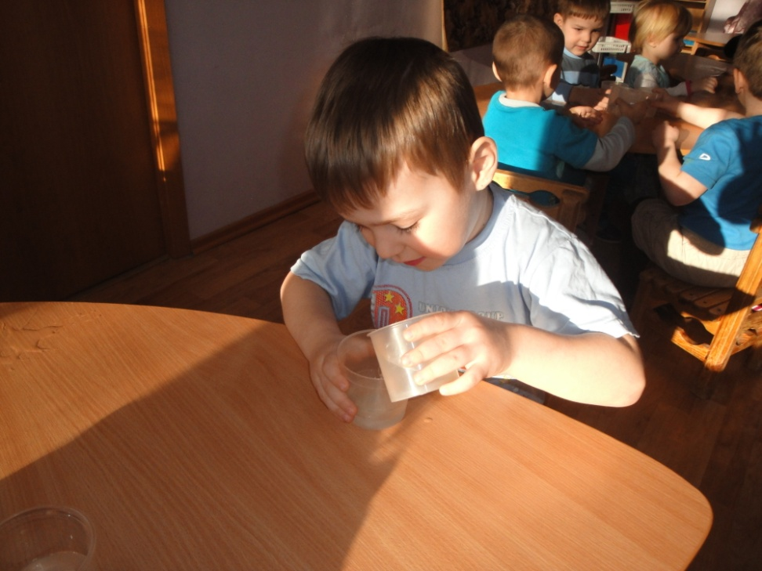
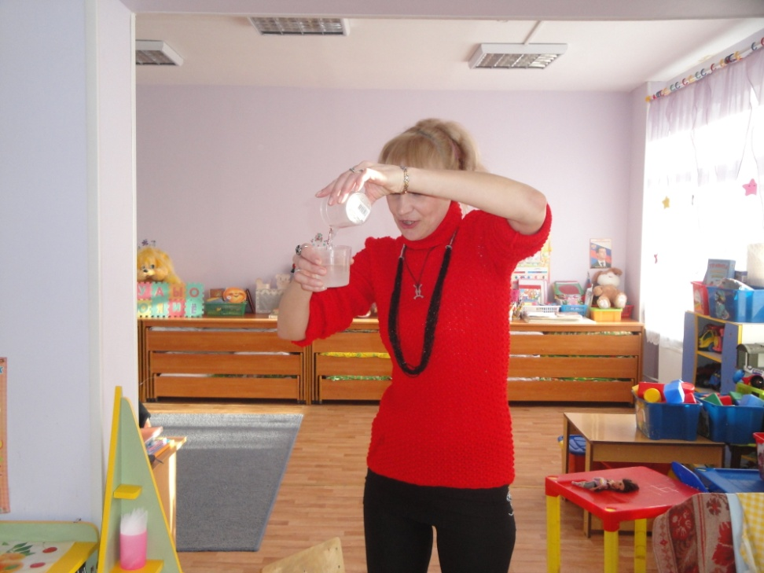
Какой бывает вода?( мл.гр)
Жидкая
Жидкая

Slide 13
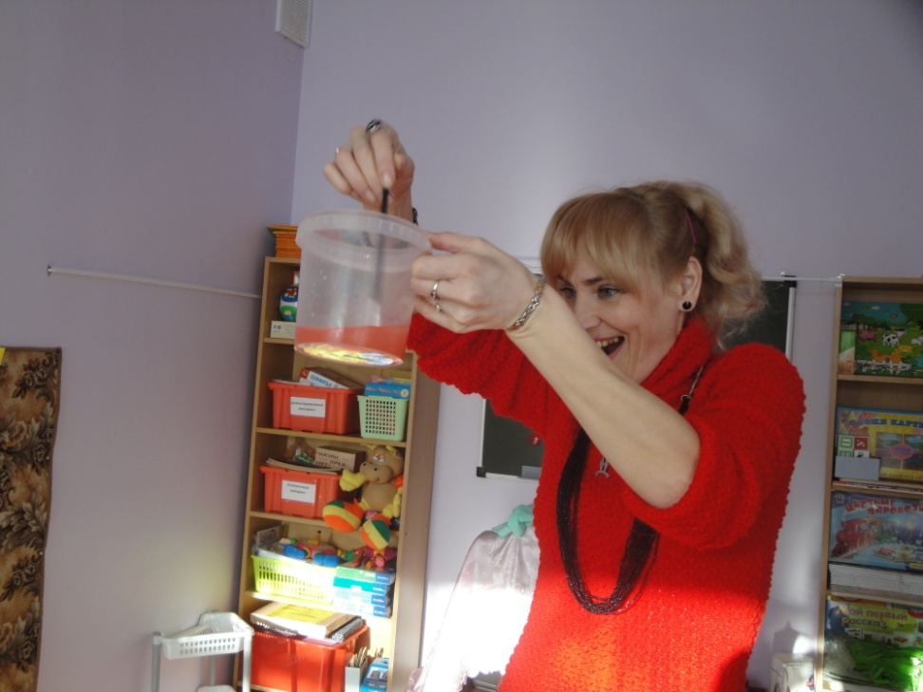
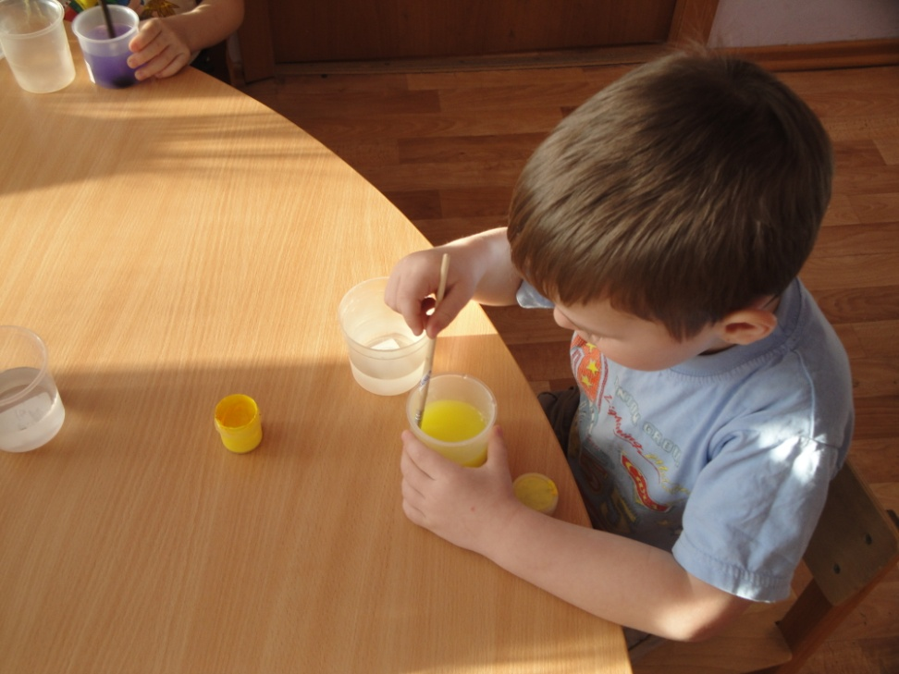
Какой бывает вода?(мл.гр)
Приобретает цвет
Приобретает цвет

Slide 14

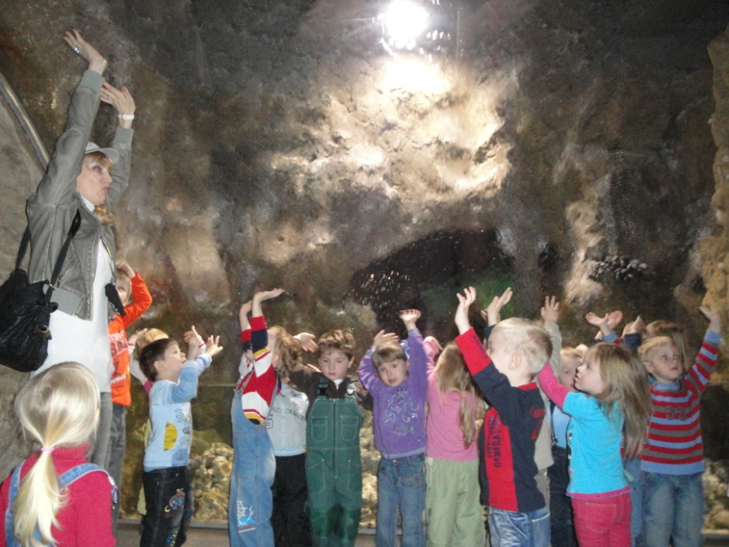
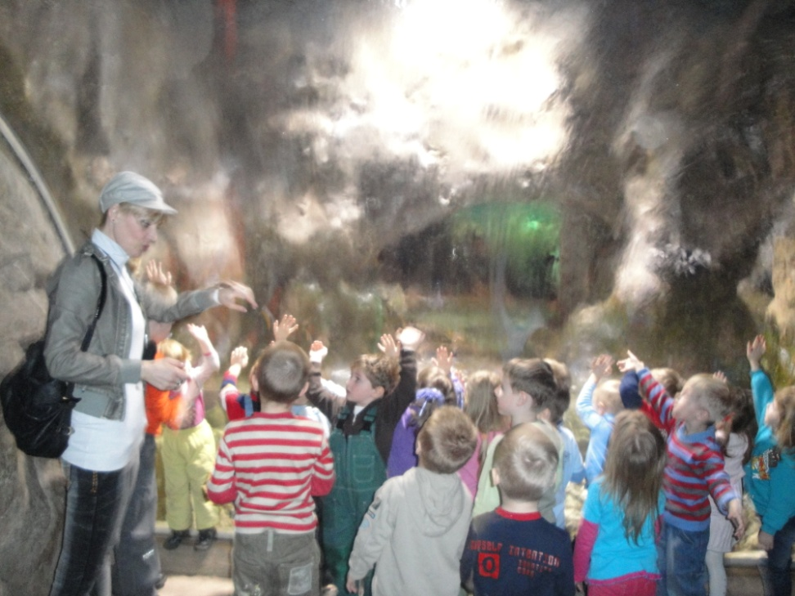
Океанариум (мл.гр)

Slide 15

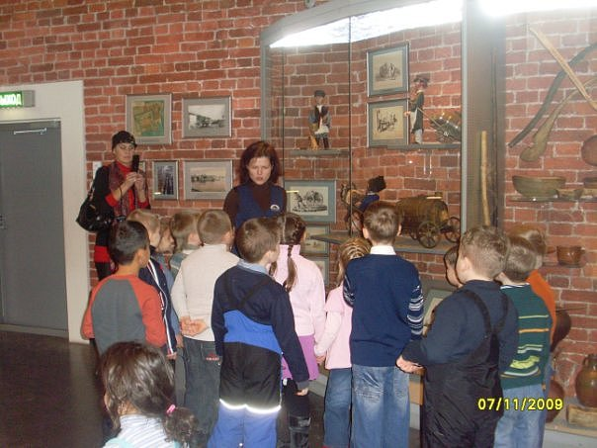
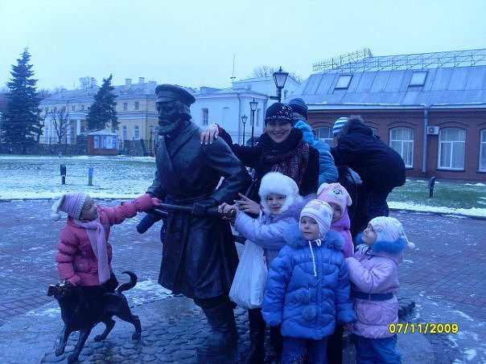
Музей Воды
Старшая группа
Старшая группа

Slide 16

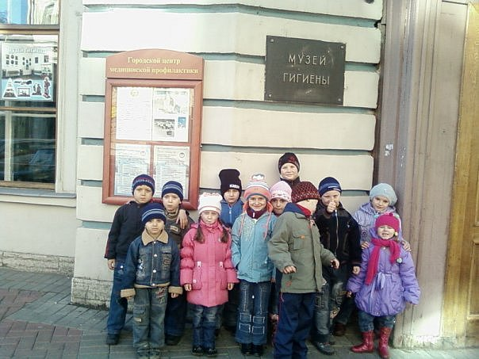
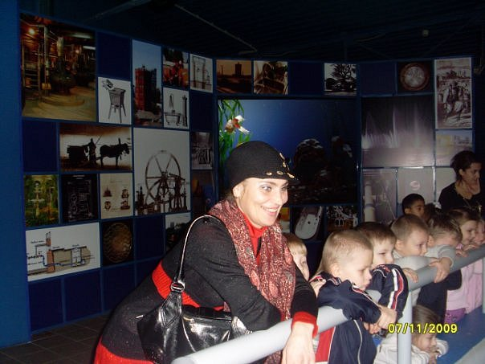
Музей Гигиены
Подгт.группа
Подгт. группа

Slide 17
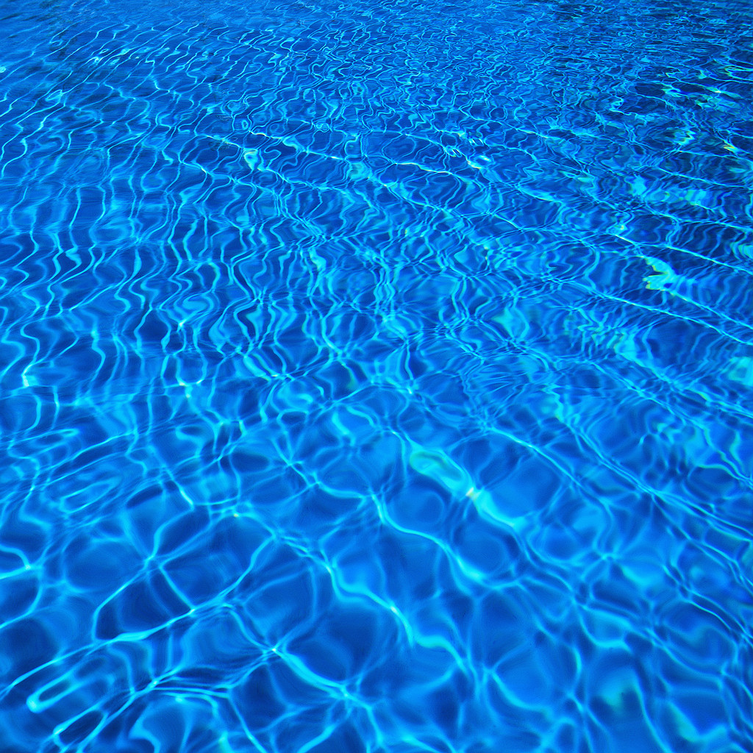
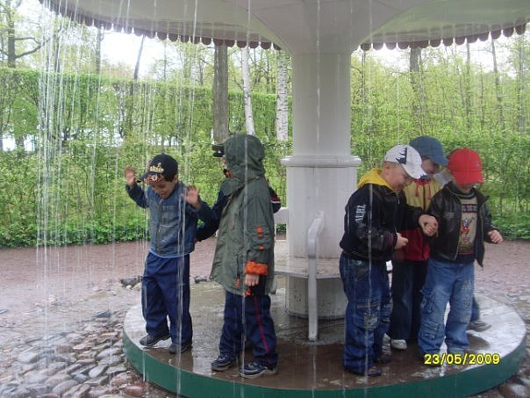
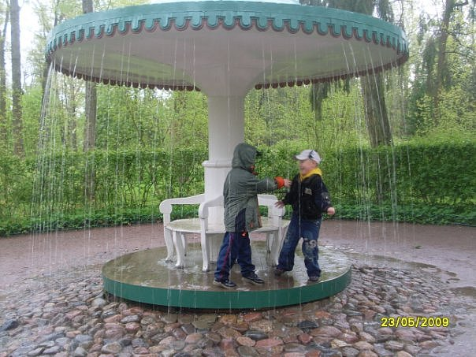
Петродворец
Подгт .группа
Подгт. группа

